Slide 1
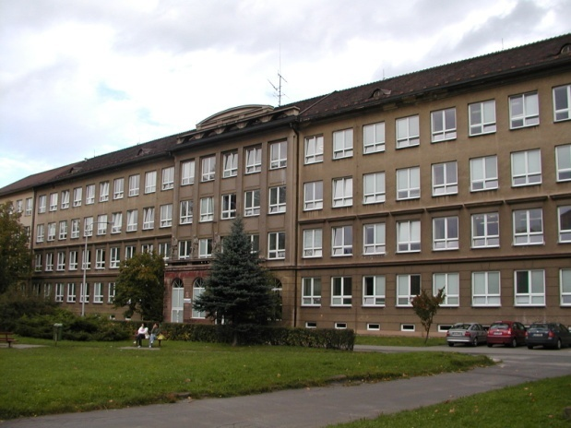
Číslo šablony: III/2
VY_32_INOVACE_P4_3.3
Tematická oblast: Aplikační software pro práci s informacemi II.
Vektorová grafika – hladiny
Typ: DUM - kombinovaný
Předmět: ICT
Ročník: 3. r. (6leté), 1. r. (4leté)
Zpracováno v rámci projektu
EU peníze školám
CZ.1.07/1.5.00/34.0296
Zpracovatel:
Miroslav Filipec
Gymnázium, Třinec, příspěvková organizace
Datum vytvoření: říjen 2012

Slide 2
Metodický list
DUM vede žáka při operacích s hladinami:
Žáci souběžně zkoušejí popisované činnosti, plní úkoly, které procvičují a upevňují si praktické dovednosti.
Učitel musí znát popisované akce v Zoner Callisto, je vhodné si je předem vyzkoušet.
Digitální pomůcka názorně vede začátečníky.
Délka užití 30´.

Slide 3
Práce s hladinami:
Hladina, tvorba hladiny, zvláštní hladiny
Hladina ve vektorové grafice je jakási průsvitka, kterou můžeme nebo nemusíme vidět.
Hladin může být víc. První se jmenuje Hlavní. Kreslit lze jen do jedné z hladin.
Tvorba nové hladiny:
Galerie→Hladiny
Pravé tlačítko myši nad hladinami.
Jméno odpovídající použití hladiny.
Viditelná, znamená, že ji uvidíte.
Zamknutá, že v ní nemůžete nic dělat.
Tisknutelná, že to, co v ní je, bude vytisknuto.

Slide 4
Práce s hladinami:
Hladina, tvorba hladiny, zvláštní hladiny
Nyní se kreslí v Modré hladině.
Barevné oko signalizuje viditelnost hladiny. Kliknutím na oko lze funkci přepnout.
Podobně visací zámek se vztahuje k zamknutelnosti.
Tiskárna k tisknutelnosti.
Úkol: Kreslete v červené hladině červené tvary, v modré hl. modře a v hlavní hladině černě. Úspěšnost testujte viditelností.

Slide 5
Práce s hladinami:
Hladina, tvorba hladiny, zvláštní hladiny
Chcete-li projektovat ve stavebnictví s přesností na cm, nastavíme si pomocnou centimetrovou síť. Počátky všech útvaru se k nim přimknou, když zatrhneme „magnet“.
Dvojklik nad slovem síť.
Nastavte hodnoty podle
obrázku.
Pokud tečky nevidíte,
přibližte si ho.
Úkol: nakreslete úsečku.

Slide 6
Práce s hladinami:
Hladina, tvorba hladiny, zvláštní hladiny
Podobně jako ze síti bodů, lze pracovat s vodícími linkami.
Přepněte na kartu Vodící linky.
V Horizontální zadejte 10, Přidat
V Horizontální zadejte 30, Přidat
Zbytek nastavte podle obrázku.OK.
Úkol: Opět nakreslete úsečky.
Tentokrát konec úsečky
může být i mimo linku.
Konec

Slide 7
Zdroje
1. Roubal, Pavel. Informatika a výpočetní technika pro střední školy Praktická učebnice. Brno : Computer Press, a.s., 2011. ISBN 978-80-251-3227-2.
2. Roubal, Pavel. Informatika a výpočetní technika pro střední školy Teoretická učebnice. Brno : Computer Press, a.s., 2011. ISBN 978-80-251-3228-9.

